Slide 1

Развивающий потенциал метафоры в обучении
______________________________________
Карпук Светлана Юрьевна,
кандидат педагогических наук,
учитель ГБОУ №357,
г.Санкт-Петербург

Slide 2
Проблема развития самостоятельности школьника
реализация системного подхода в процессе обучения,
осмысление методологии учебного материала,
выявление новых механизмов развития познавательной деятельности учащихся,
создание условий для развития творчества и эмоционально-ценностных отношений.

Slide 3
Педагогическая задача
Способствовать:
развитию у подростков и старшеклассниках когнитивной и интеллектуальной сферы,
применению ими рациональных компонентов в деятельности,
использованию интеллектуальных способностей как адаптационных ресурсов,
повышению у подростков и старшеклассников уровня уверенности в себе и в своих возможностях,
и др.

Slide 4
Основные термины и понятия
Метафора – перенос с одного предмета, явления, события на другое; средство познания; как «тележки» для переноса смыслов из мира взрослых в мир детства, из одной научной области в другую, из науки – в практику» (В. П. Зинченко).
Когнитивная метафора - способ познания, структурирования и объяснения окружающего нас мира; пересечение знаний об одной концептуальной области в другой концептуальной области.
Субъектная позиция - способность субъекта осваивать и творчески преобразовывать действительность, изменять внутренний мир, выстраивая стратегию и тактику собственной жизни; отношение к миру (В.А. Сластенин, Е.Н. Шиянов). Субъектная позиция - интегральный показатель развития школьника. (Е.Н. Волкова, А.Г. Борытко, Т.Н. Гущина, А.Д. Рапопорт, В.А. Сластенин, В.И. Слободчиков)

Slide 5
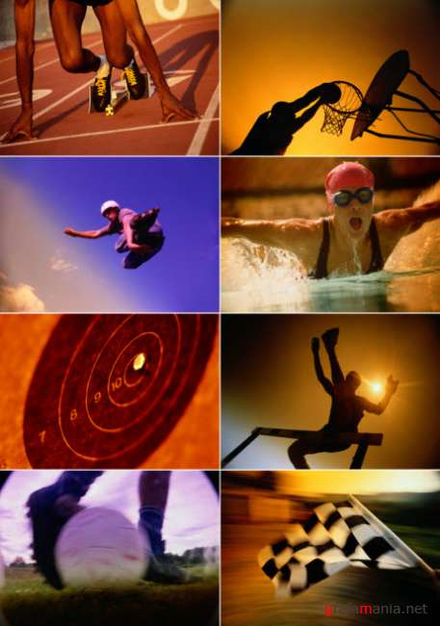
Средства метафорического проектирования
- метафора,
- метафорический текст,
- метафорическое исследование,
- мультимедийная интерпретация метафоры
- и др

Slide 6
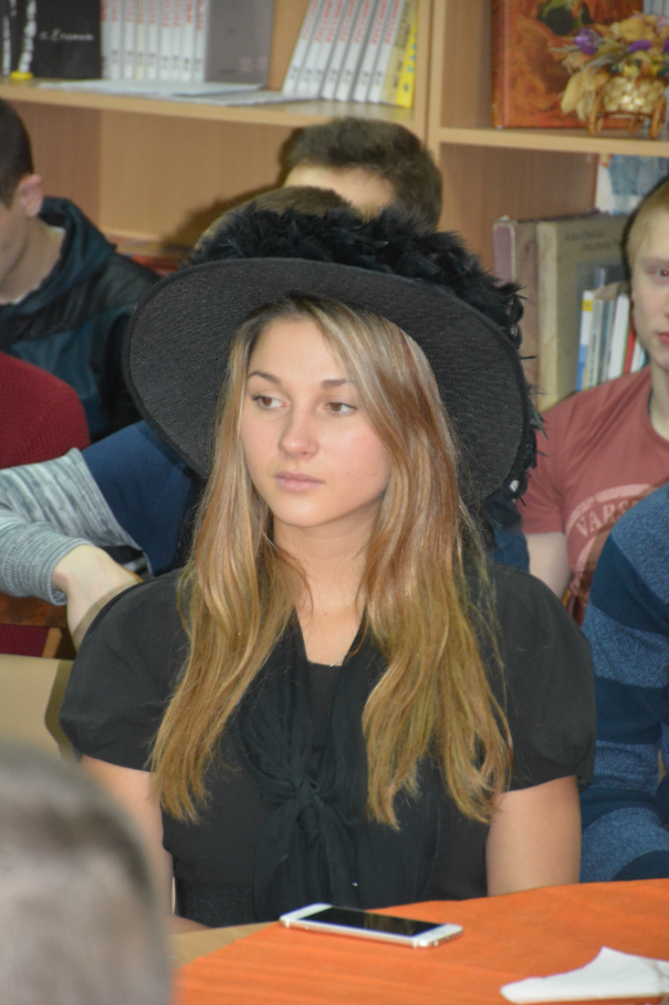
Метафорическое проектирование
- порождение метафорических образов на основе метафорического описания предмета в процессе познания на основе метафорических средств.

Slide 7
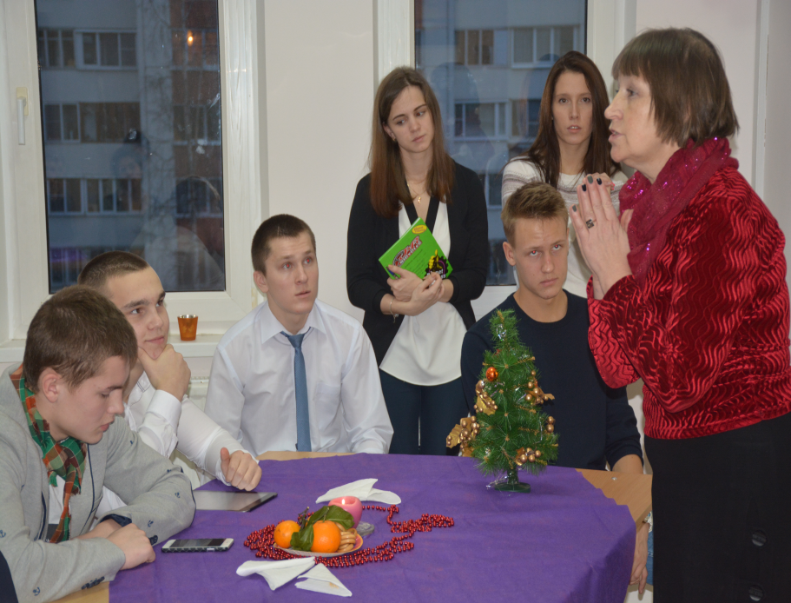
Этапы метафорического проектирования (построение образовательной коммуникации)
«встреча» - единство эмоционального переживания и осознания обучающимся проблемы или задачи при работе с метафорическим средством, настрой на диалогическое взаимодействие с текстом культуры.
«погружение» - состояние освоения предметной деятельности, осознание смысла метафоры и своего «Я».
«присвоение» - выход на понимание, работа со смыслами, обращение к личностному опыту

Slide 8
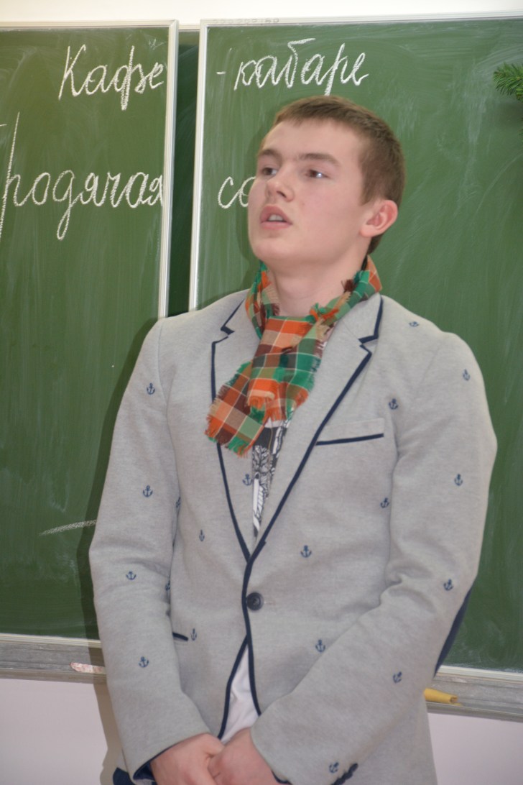
Этапы метафорического проектирования (построение образовательной коммуникации)
«со-бытие», состояние «со-бытийной общности», создание общего смыслового поля при работе с метафорой образовательной коммуникации.
Кульминация - совместное проживание События, достижение внутреннего духовного единства, (взаимное принятие, взаимопонимание, внутренняя расположенность каждого друг к другу).

Slide 9
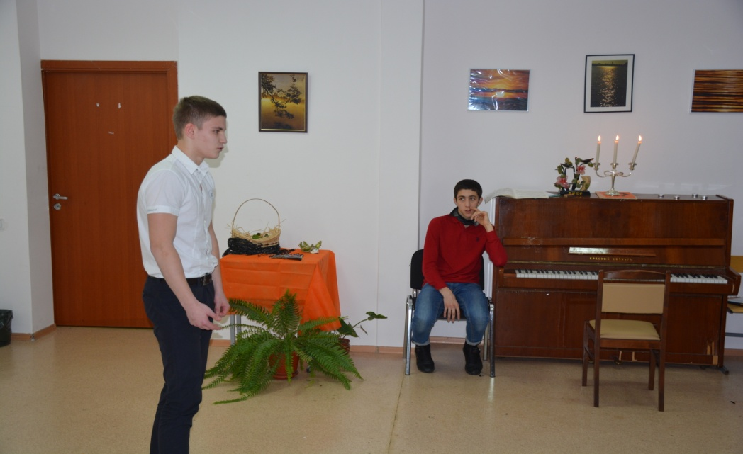
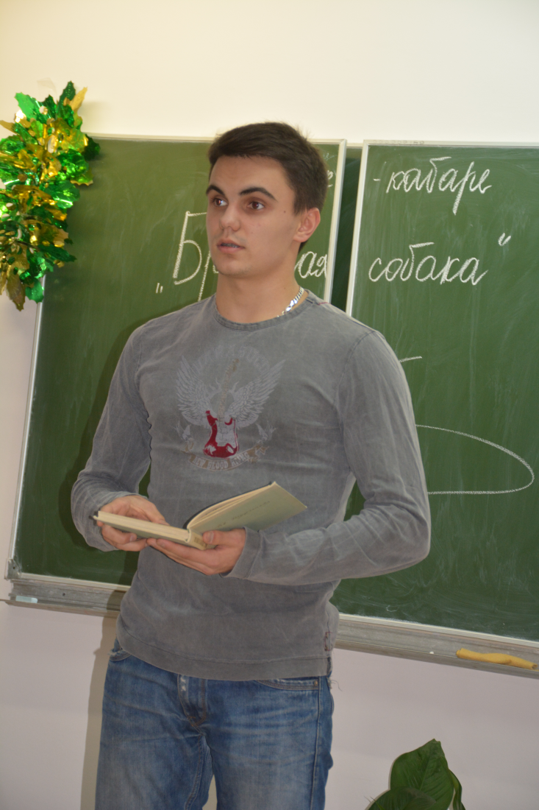
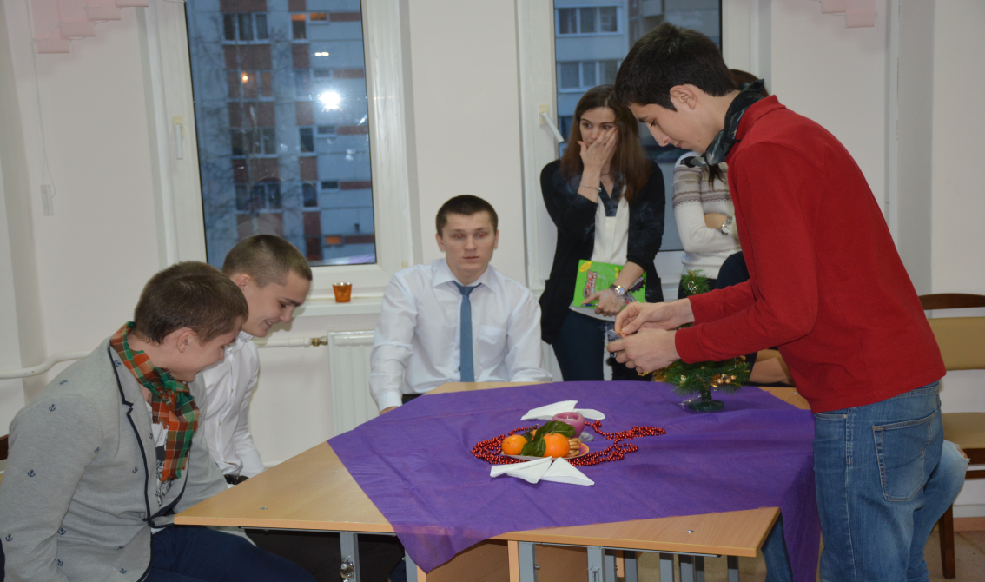

Slide 10
Системная работа с метафорой на основе концепта "Я – мир»:
Развивающая роль метафоры:
раскрытие сущности содержания образования на основе аналогии, порождение нового знания,
развитие субъектной позиции школьника на основе концепта "Я - мир".
Я- культура, я - Другой, я - сам, я - деятельность
(параметры определения развития субъектной позиции: понимание текста (самостоятельность суждений, авторство),
понимание и принятие Другого,
понимание себя самого (рефлексивность),
понимание и проявление себя как субъекта деятельности (мотивация, активность, инициативность).

Slide 11
Системная работа с метафорой
Я-мир
Я-деятельность
Я-сам
Я- культура
Я-Другой
Понимание себя самого
Понимание текста
Понимание Другого
Понимание и проявление себя в деятельности

Slide 12
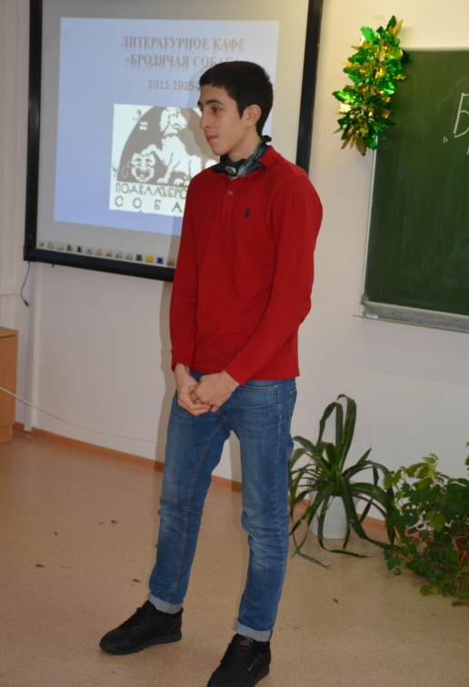
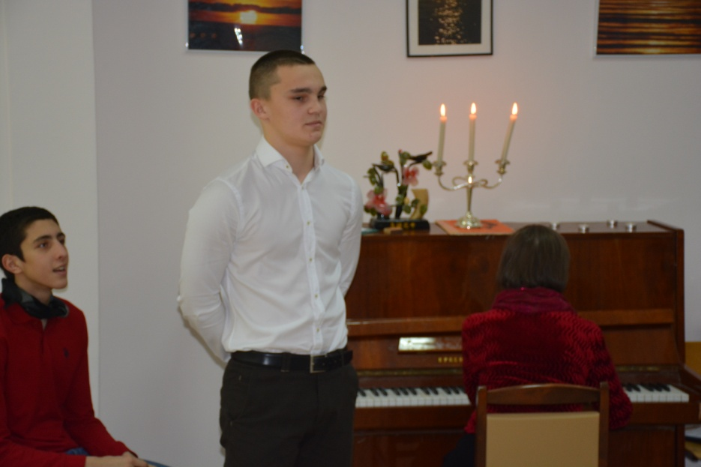
Методики
Использовались методики:
«Шкала принятия других» В. Фейя;
«САН»(самостоятельность,
активность, настроение);
«Индекс жизненной удовлетворенности» В.А. Паниной;
КОС-2.
Результаты применения методик отразились в положительной динамике изменения параметров характеристики субъектной позиции обучающихся.

Slide 13
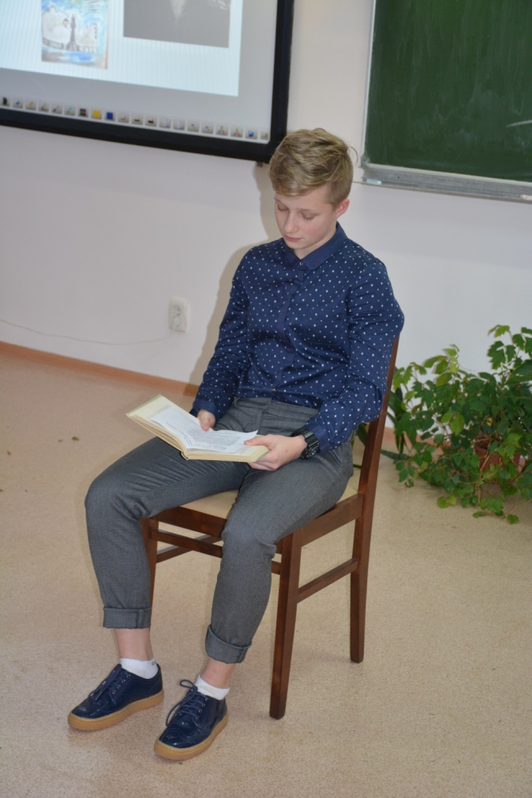
Параметр «понимание текста»
(Я-культура)
Показатели высокого уровня:
-понимание сущности метафоры через основной и вспомогательный элементы,
-умение находить метафору в тексте,
-поиск смысла конкретной метафоры,
-осознание роли метафоры в тексте,
-обоснование своего отношения к метафоре (субъектность оценки),
-авторство (конструирование),
-применение метафор (в том числе и своих) для создания текста.

Slide 14
Что отличает спортсменов-школьников от их сверстников?
- Раннее включение в освоение спорта;
овладение в процессе спортивной деятельности сложными навыками спортивного мастерства;
демонстрация полученных умений в условиях соревновательной ситуации и конкурентной борьбы.
- Раннее развитие специальных способностей совпадает во времени:
с развитием общих способностей,
с получением школьного образования,
с процессом становления личности (в т.ч. подготовкой к жизненному самоопределению).

Slide 15
Влияние углубленных занятий спортом на формирование личности спортсменов старшеклассников
более высокий адаптационный потенциал, чем их сверстники, не занимающиеся спортом;
ситуативность проявления ответственности,
недостаток уверенности в собственных силах
(сужение Я-концепции)
Задача:
необходимо направлять усилия на расширение самосознания, повышение уверенности в себе и создание условий для обогащения социально-психологического и социокультурного опыта спортсменов.

Slide 16
ГБОУ школа-интернат с углубленным изучением физической культуры № 357 «Олимпийские надежды» (к.2014г.- н.2019г.)
Собран «банк метафор» по различным спортивным направлениям: бокс, хоккей, легкая атлетика и др. (В результате реализации проекта «Презентации спортивной метафоры» обучающиеся – спортсмены выходили к описанию, применению (в тексте), конструированию, интерпретации метафоры, что позволяло им выполнять метафорический перенос на другие области знания.

Slide 17

Спортивные метафоры.
Пример по направлению «легкая атлетика».
(8а класс)
Троицкая
Людмила, 8 А
Проект
«Спортивные метафоры. Легкая атлетика»

Slide 18
Цель и задачи проекта
Определить роль метафор в спорте.
---------------------------------------------------------
1.Собрать банк метафор по своему направлению в спорте:
-описать портрет метафоры;
-проиллюстрировать метафору;
-найти элементы сравнения в метафоре и зафиксировать их в тексте.
2.Определить значение спортивных метафор (обобщить).
3. Презентация работы.
4. Самоанализ работы (трудности и их преодоление, что мне дала эта работа?)

Slide 19
Метафоры в легкой атлетике
1. Сравнение с предметами быта : стульчик, уголок, колесо, тачка и др.
2. Сравнение с животным миром: ласточка, бабочка, лягушка, цапля и др.
3. Иное.
В данной презентации мы рассмотрим только некоторые метафоры.
(Метафора – это перенос с одного предмета, явления, события, на другой; образное сравнение; и др.)

Slide 20
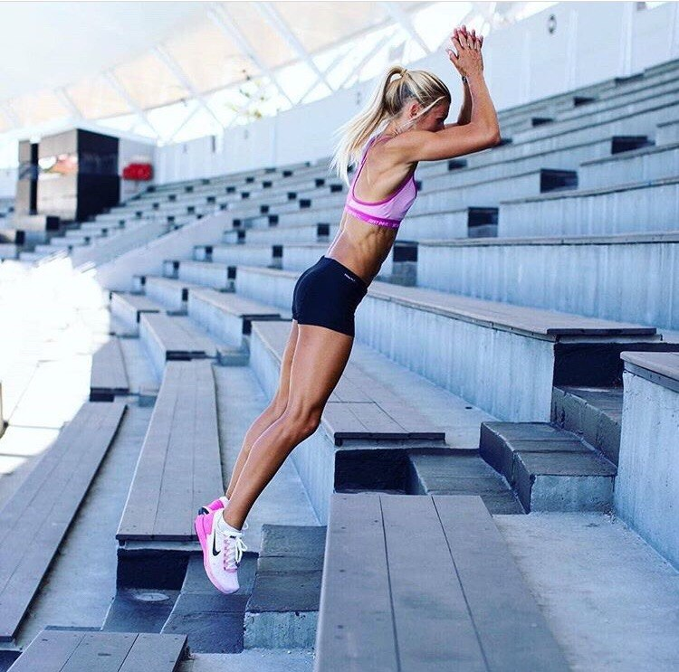
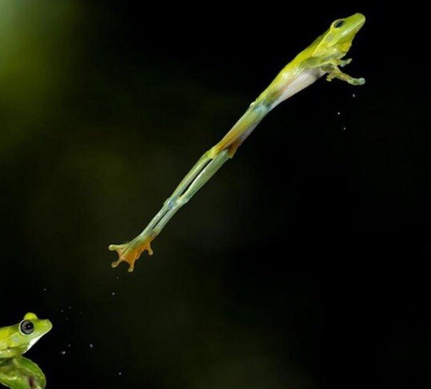
Приём «Лягушка»
«Лягушка»- это упражнение для закачивания задних и передних мышц ног.
Выполнение: из «полуприседа» следует выпрямить ноги и выпрыгнуть вверх.
Это упражнение названо так на основе сходства движений.

Slide 21
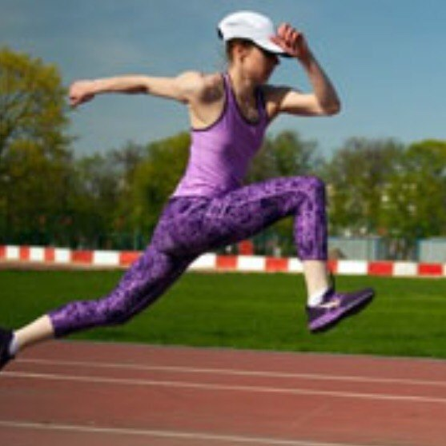
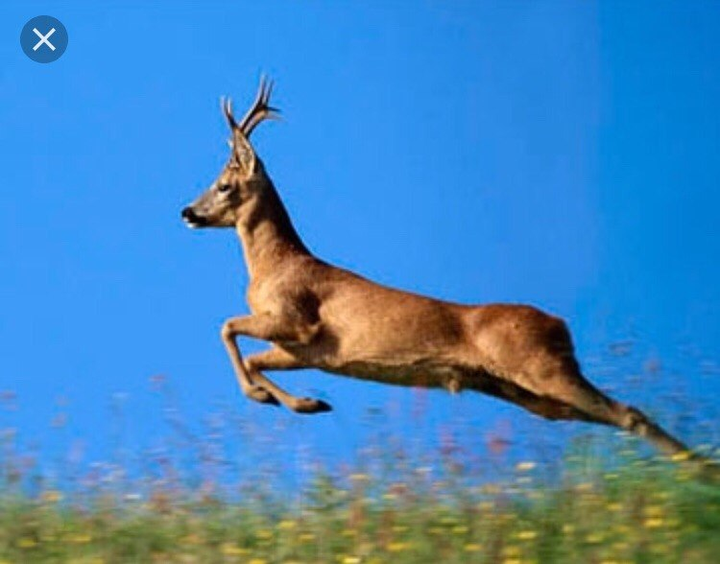
Приём «Олений шаг»
Упражнение для выталкивания на стопе и правильном выталкивании.
Выполнение: с небольшого разбега нужно прыгать с ноги на ногу.
Это упражнение названо так на основе сходства.

Slide 22
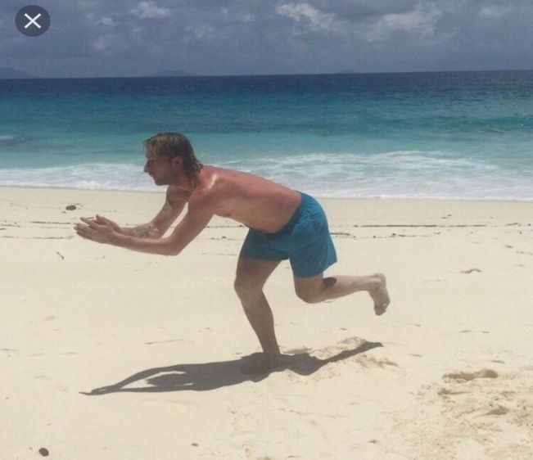
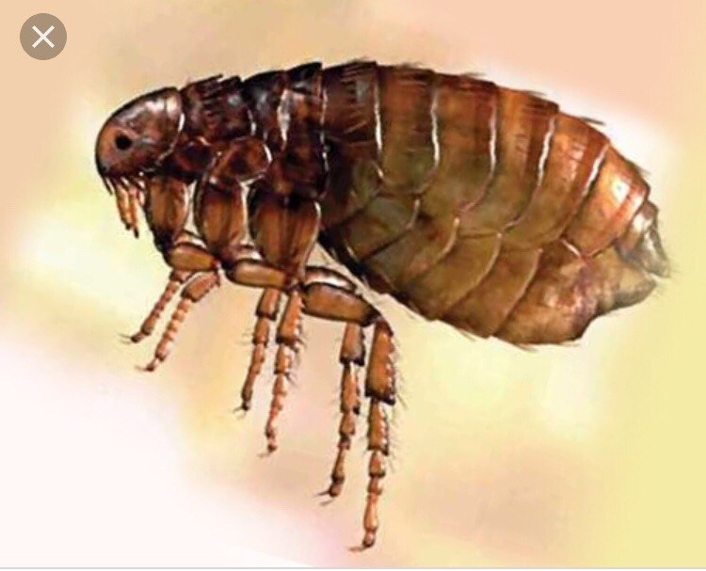
Приём «Блоха»
Это упражнение для низкого старта.
Выполнение: нужно «лечь» на ногу в «полу- присяде» и прыгать с ноги на ногу, не поднимая плечи.
Это упражнение названо так на основе сходства движений.

Slide 23
Что дает работа с метафорами спорта?
- Самостоятельность в работе
(сравнение, анализ, обобщение и др.).
- Общение, работа в группе
(тренер –одноклассники – учитель; источники информации).
- Интерес (необычные задания).
- Преодоление трудностей.
(На основе анализа ответов школьников)

Slide 24
Вывод («Олимпийские надежды» как метафора)
«Я хочу в будущем стать тренером. Считаю, что тренер - это как еще один родитель, который поддерживает спортсмена в любой ситуации. Для этой работы нужны крепкие нервы, терпение, любовь к детям, мастерство в передаче знаний, опыта, умение заинтересовать детей (например, понимание спортивных метафор)».
« Эта школа дает хороший старт для моей будущей профессии. А работа над проектом расширила рамки моей деятельности».
«Это интересно!!!)))»

Slide 25
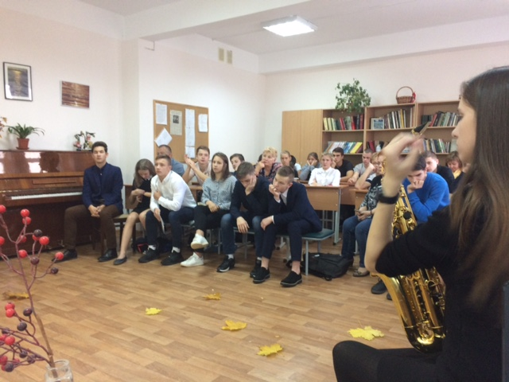
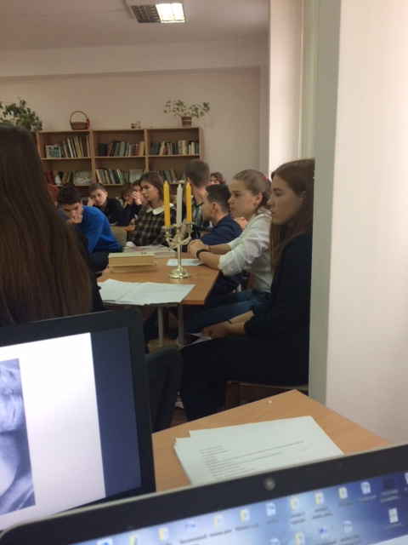
Создание событийной общности
Обучающиеся участвовали в создании событийной общности при подготовке литературно-музыкальных программ («Недаром помнит вся Россия…», «Короткие истории для души», «Залай, «Бродячая собака», «Роберт Бернс и шотландская поэзия», «Если душа родилась крылатой» и др.)

Slide 26
Что дает применение средств метафорического проектирования?
В процессе работы с метафорами развиваются навыки самостоятельной работы;
проявляются творческие способности, выражающиеся, в частности, в выполнении заданий, связанных с воображением, фантазией, представлениями.
Понимание текста и его интерпретация - постижение смысла текста культуры, обретение субъектом духовных ценностей (развитие субъектности обучающихся).

Slide 27
В качестве Заключения…
Синтез двух сравниваемых объектов, создает новое знание надстроечного уровня…
Использование метафоры в качестве дидактического средства обогащает развивающие возможности процесса обучения.
Г.Д. Кириллова

Slide 28
Спасибо за внимание))

